Slide 1
Vision par ordinateur
COLMANT Amaury – LOQUET Jonathan

Slide 2
Sommaire
Detections des plaques potentielles
Detections des caracteres
Traitement avancés pour les images Hello Kitti

Slide 3
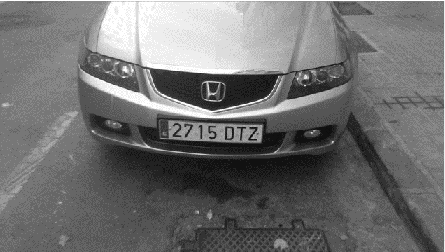
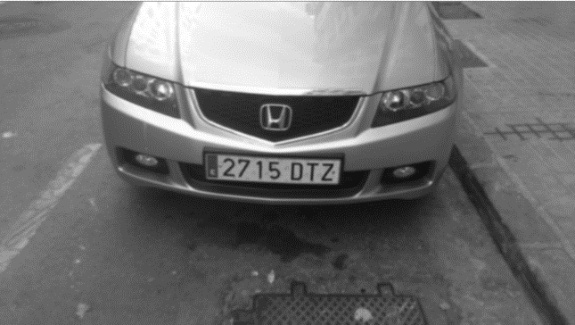
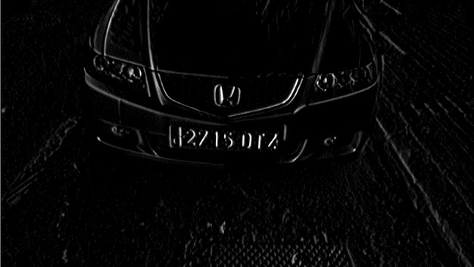
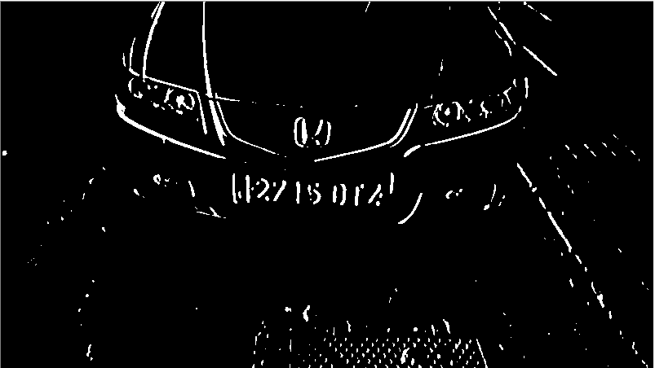
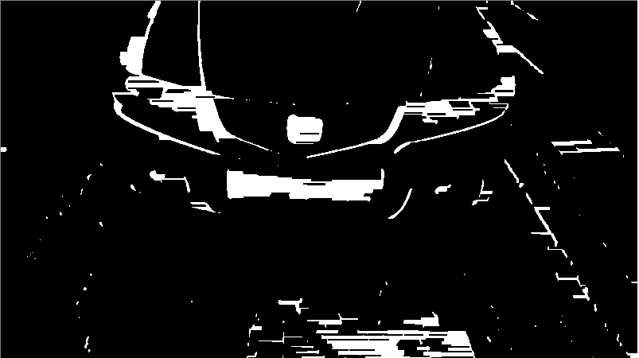
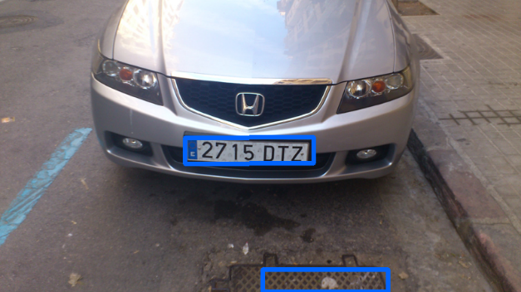
Détection des plaques potentielles
Niveau de gris
Gaussian Blur
Sobel
Otsu treshold
Filtre closing
FindContours + validation
Ajout des plaques potentielles

Slide 4




Detection des caracteres
Niveau de gris
Treshold binary inversé
FindContours
Validation + Delimitation caracteres

Slide 5
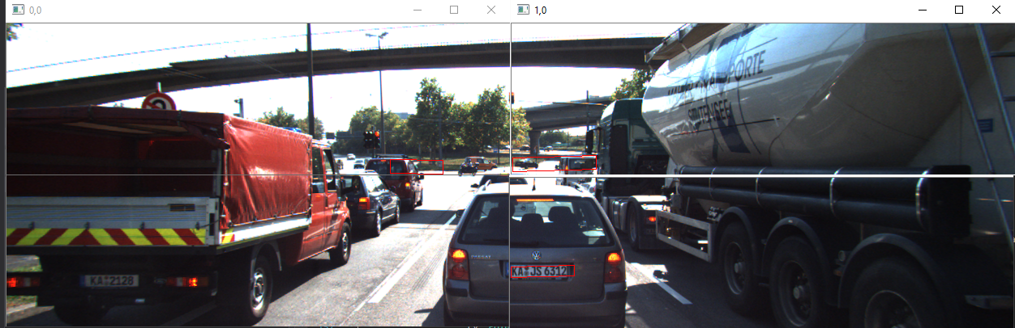
Utilisations images HelloKitti
Découpages en sous images

